Slide 1
Pesquisa semanal de Engajamento – Home Office
Semana 10 – 29/06 a 03/07

Slide 2
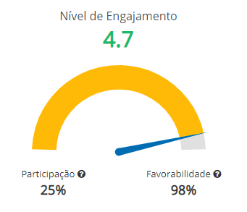
RESUMO – semana 10
Notas de 0 a 5
31 convidados
% de notas 4 e 5
* Acumulado

Slide 3
RESUMO POR DIMENSÃO
* Semana anterior
* Acumulado

Slide 4
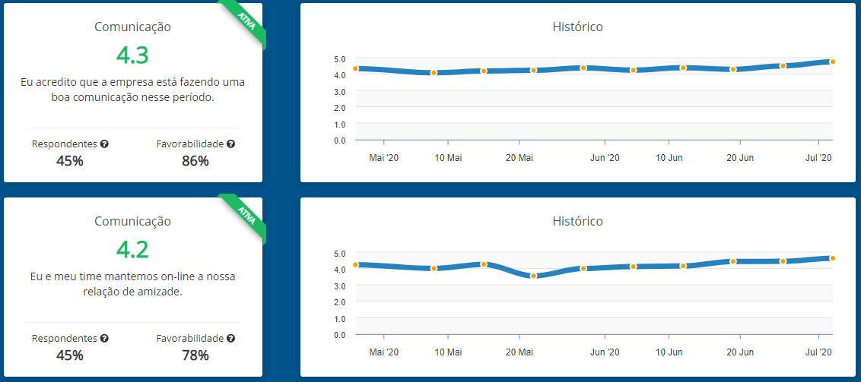
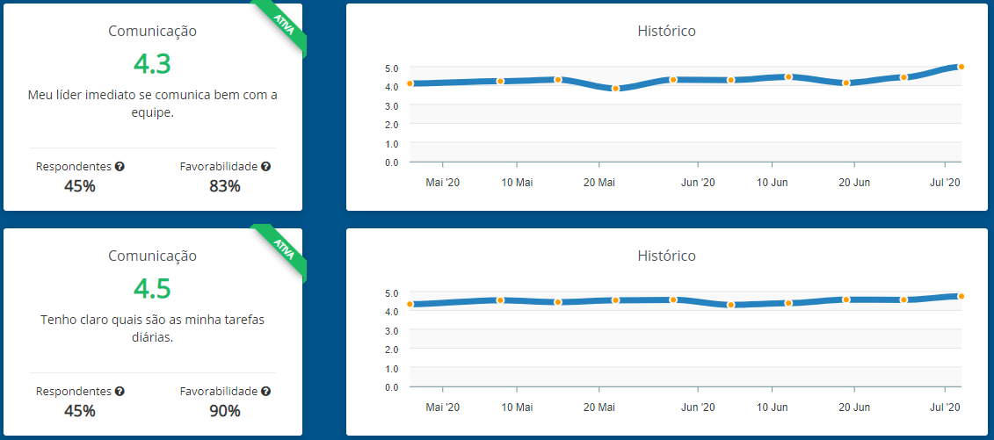
DETALHE POR DIMENSÃO

Slide 5
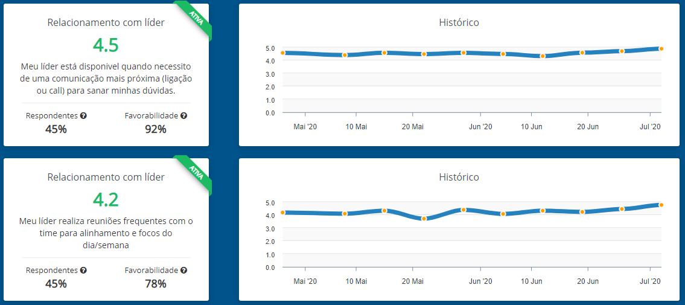
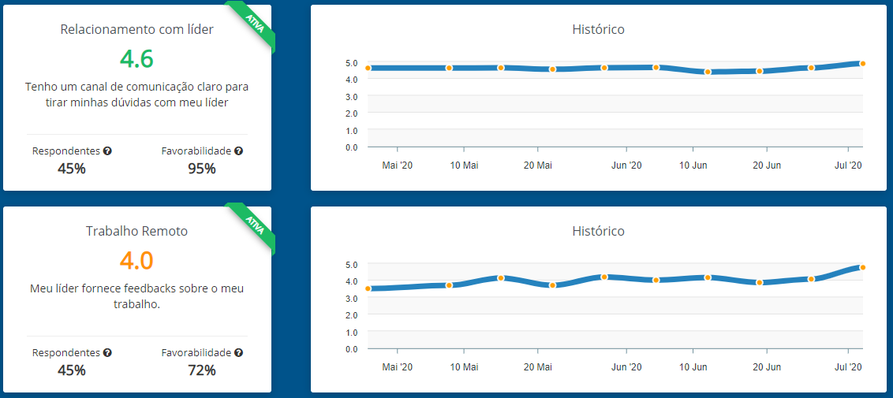
DETALHE POR DIMENSÃO

Slide 6
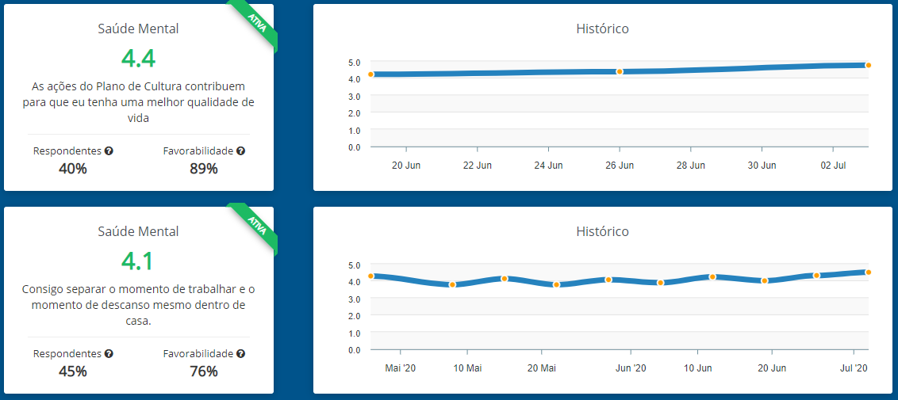
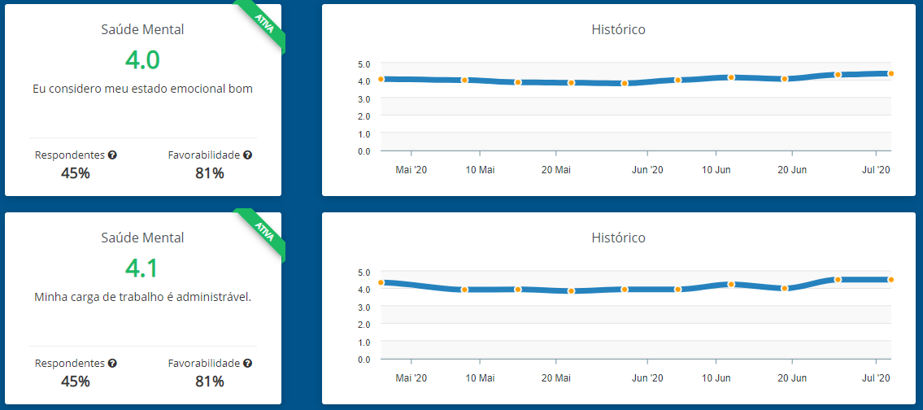
DETALHE POR DIMENSÃO

Slide 7
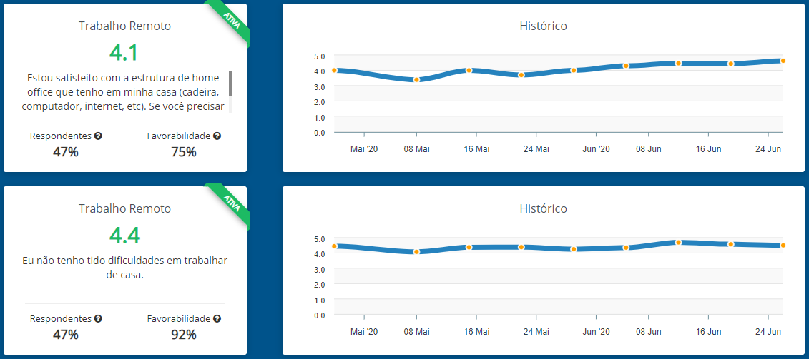
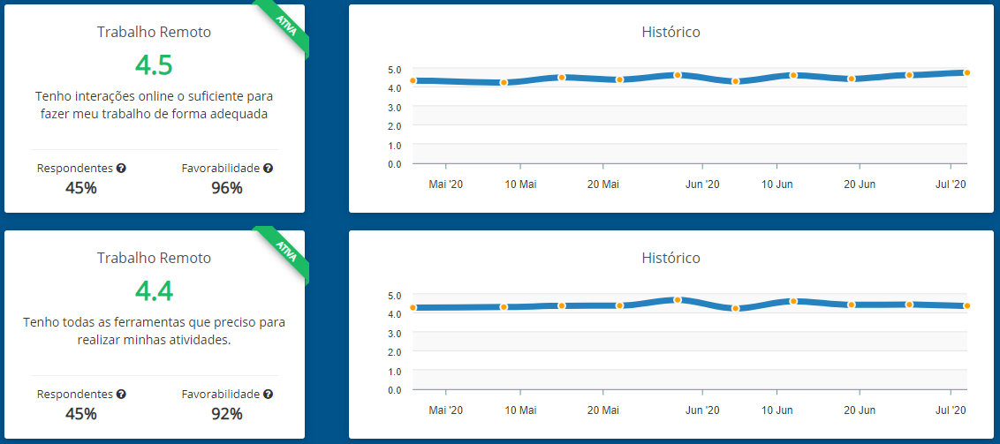
DETALHE POR DIMENSÃO

